Slide 1
YİYECEK İÇECEK HİZMETLERİ ALANI

Slide 2
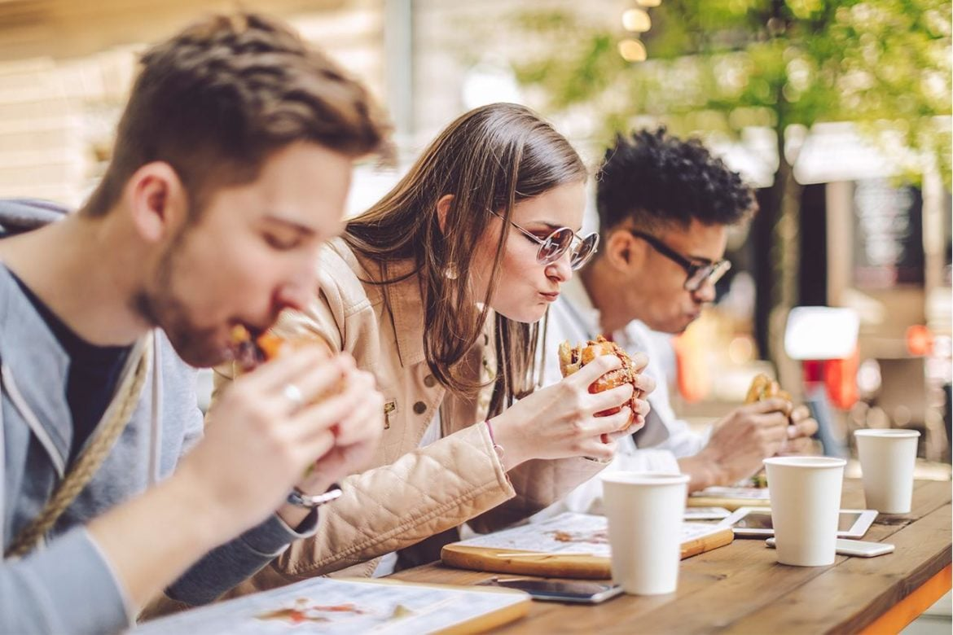
İnsanoğlu, yaşamı boyunca ortalama 70 bin kez yemek yiyor. Bu da yaklaşık 30 ton gıda tükettiği anlamına geliyor. Evet, bu miktardaki gıdanın büyük kısmı beslenmek amacıyla tüketiliyor ama beslenme, insan sağlığı ve mutluluğu için de büyük önem taşıyor.

Slide 3
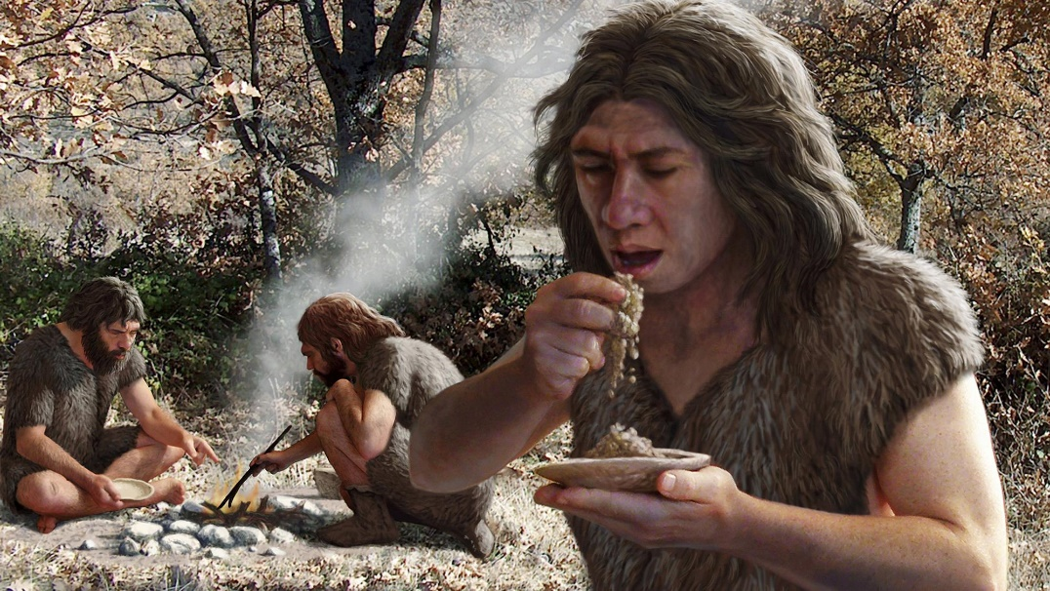
Mutfak ve yemek kültürü, gelişmiş toplumlarda insanın gıdayla kurduğu ilişki beslenmenin çok ötesinde… İnsan hayatında Sosyalleşmeden, farklı kültürleri tanımaya kadar birçok katkısı bulunuyor.

Slide 4
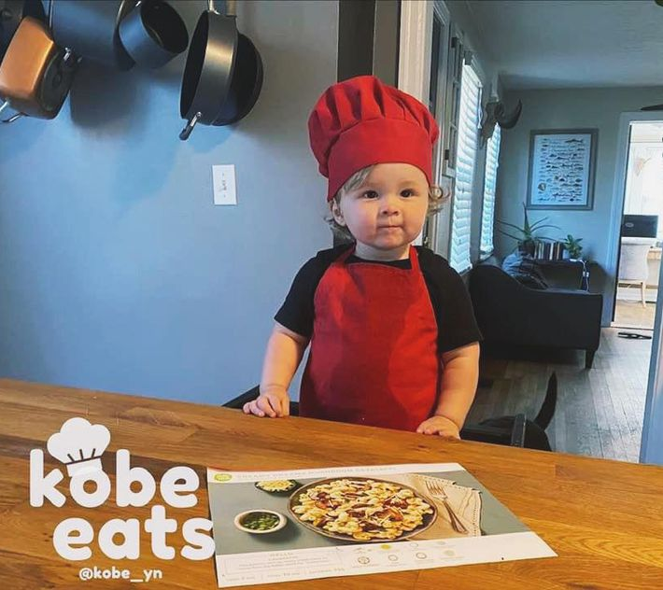
Mutfak ve yemek kültürü, son yıllarda gençlerin de popüler meslek seçimlerinden biri.

Slide 5
Yiyecek İçecek Hizmetleri Nedir?
Yiyecek-İçecek Hizmetleri, mutfağa, yemeklere, yemek yapmaya ilgisi olanların, mutfak sanatları konusunda kapsamlı ve bilimsel eğitim verilmesini amaçlayan bölümün adıdır.
Bölüm yemeklere bakış açımızı değiştirerek yemeklerin sanatsal ve bilimsel boyutunu düşünmemizi sağlar.

Slide 6
Yiyecek içecek hizmetleri, beslenme ve hijyen gibi günlük hayatımıza katkı sağlayacak olan konuları da içerir.
Dersler teorik anlatım yanında uygulamalı olarak yapılmaktadır.

Slide 7
ALANIN AMACI:
Yiyecek-İçecek Hizmetleri alanı altında yer alan mesleklerde, sektörün ihtiyaçları ve hizmet sektöründeki gelişmeler doğrultusunda, mesleki yeterlikleri kazanmış nitelikli meslek elemanları yetiştirmek amaçlanmaktadır.

Slide 8
Alanın Geleceği
Yiyecek içecek hizmetleri hızlı bir gelişim ve değişim göstererek dünyada ve ülkemizde önemli bir iş alanı hâline gelmiştir.
Yiyecek İçecek Hizmetleri alanından mezun olan öğrenciler, seçtikleri dal/meslekte kazandıkları yeterlikler doğrultusunda;

Slide 9
Konaklama işletmelerinin yiyecek içecek ünitelerinde
Pastanelerde,
Kurum mutfaklarında (Okul, hastane vb.)
Kafeterya, bar ve restoranlarda
Yemek fabrikalarında
Gemi, tren, otobüs ve tren gibi ulaşım araçlarının yiyecek içecek ünitelerinde çalışabilirler.
Kendi yiyecek-içecek işletmesi kurabilirler ve yönetebilirler.

Slide 10
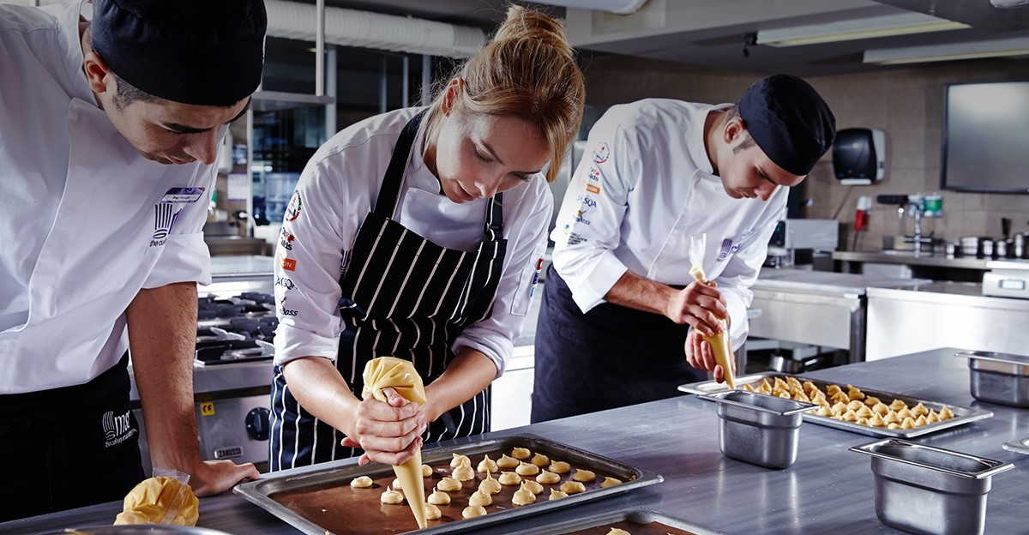
ÜNİVERSİTE İMKANLARI
Eğer üniversite hayaliniz varsa ve bu alanda kendinizi daha çok geliştirmek istiyorsanız ön lisans ile aşçılık okuyabilir veya lisans eğitimi için Gastronomi ve Mutfak Sanatları bölümünü tercih edebilirsiniz.

Slide 11
Aşçılık okuyan öğrenciler, gastronomi de bulunan bir dersi kapsamlı olarak almazlar, bu da onları bazı konularda geri planda tutabilir ama aşçılık mezunları gastronomi öğrencilerine göre daha erken mezun oldukları için azimle çalışırlarsa, özellikle mutfakta bir gastronomi uzmanından daha iyi rütbelere yükselebilirler.

Slide 12
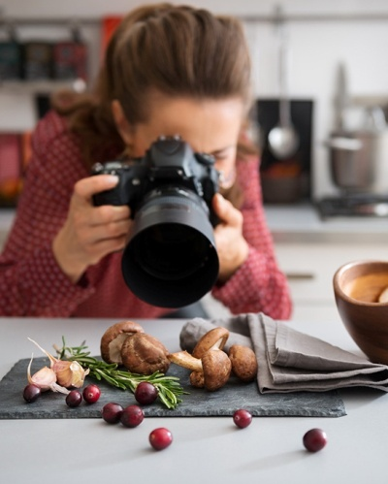
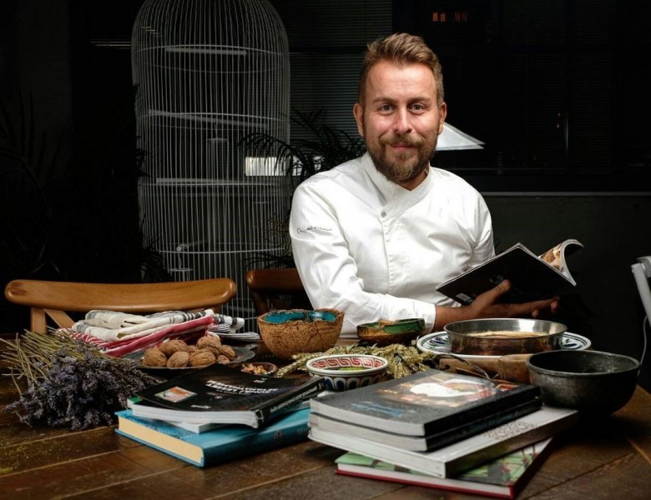
Gastronomi mezunları, gastronomi uzmanı olarak adlandırılırlar.
Geçirdikleri üniversite hayatlarına bağlı olarak edindikleri tecrübeyle pek çok otelde, restoranda, uçakta, gemide, çalışabilirler.
Ayrıca gıda, diyet, kalori üzerine yoğunlaşabilirler.
Fotoğrafçılık, yemek stilistliği, tarif yazarlığı yapabilirler.

Slide 13
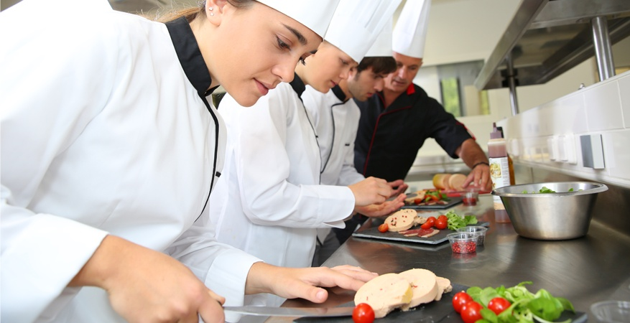
Gastronomi ve Mutfak Sanatları akademik kariyer için oldukça uygundur. Çünkü donanımlı eğitimciler yetiştirmeye çok açıktır ve ihtiyaç gerektiren bir bölümdür.
Gerek lise de gerek devlet üniversitelerinde, tercihen neresi isteniyorsa orada çalışabilirler.
Hastanelerde ve devlete bağlı resmi kurumlarda aşçı olarak çalışabilme imkânına sahiptirler.
Mezun olan gastronomi öğrencileri dilerlerse Kpss ile ülkedeki pek çok okulda öğretmen olarak çalışabilirler.

Slide 14
Bunların dışında öğrenciler Beslenme ve Diyetetik, Turizm ve Konaklama işletmeciliği alanlarına da yönelebilirler.

Slide 15
Alan Öğrencisinde Bulunması Gereken Özellikler
Yemek yapmayı da yemeyi de çok sevmeli
Yeniliklere açık olmalı
Titiz olmalı
Saygılı, anlayışlı ve sabırlı olmalı,
Dakik olmalı yani bir veya birden çok işi geciktirmeden yapabilmelidir.
Stresli zamanlarda odaklanabilmeli ve işini yapabilmeli

Slide 16
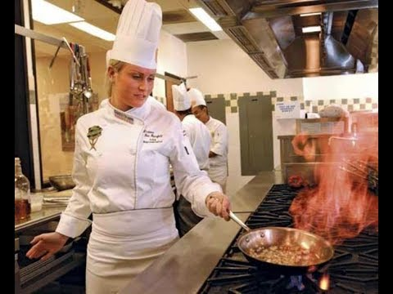
Aşçılık Dalında Eğitim Verilen Dersler
9.Sınıf
7 Saat Temel Yiyecek Üretimi ve Servis Atölyesi
2 saat Beslenme İlkeleri ve Hijyen
10. Sınıf
6 Saat Aşçılık Atölyesi
4 Saat Servis Hazırlıkları
11. Sınıf
15 Saat Aşçılık ve Servis Atölyesi
2 saat Yiyecek İçecek Hizmetlerinde Organizasyon
5 saat Seçmeli Bölüm Dersi
12. Sınıf
24 Saat İşletmelerde Beceri Eğitimi
7 Saat Seçmeli Bölüm Dersi

Slide 17
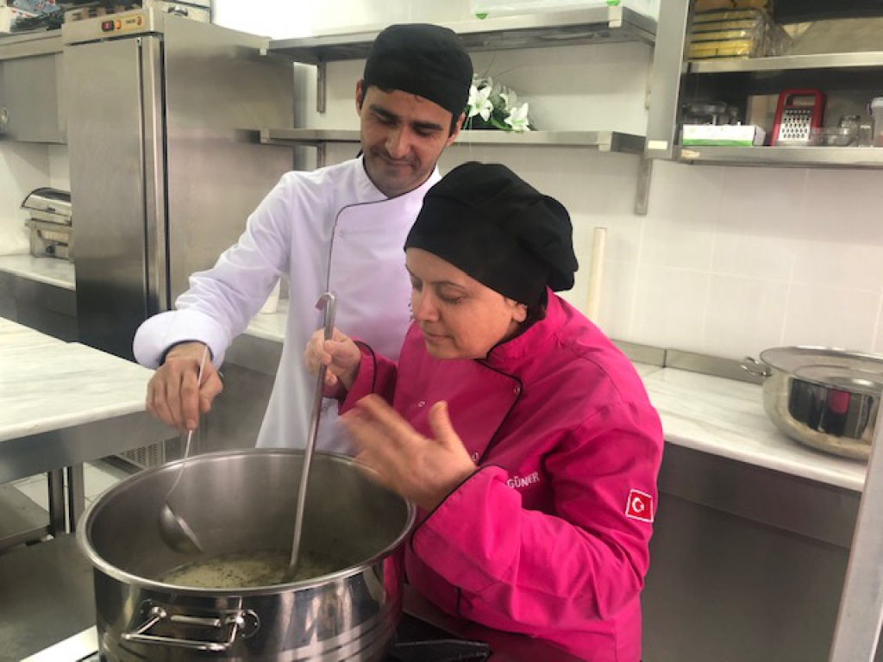
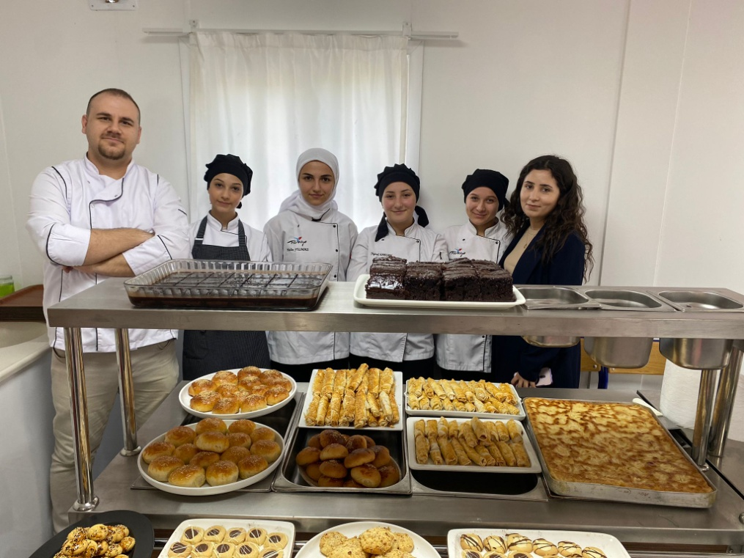
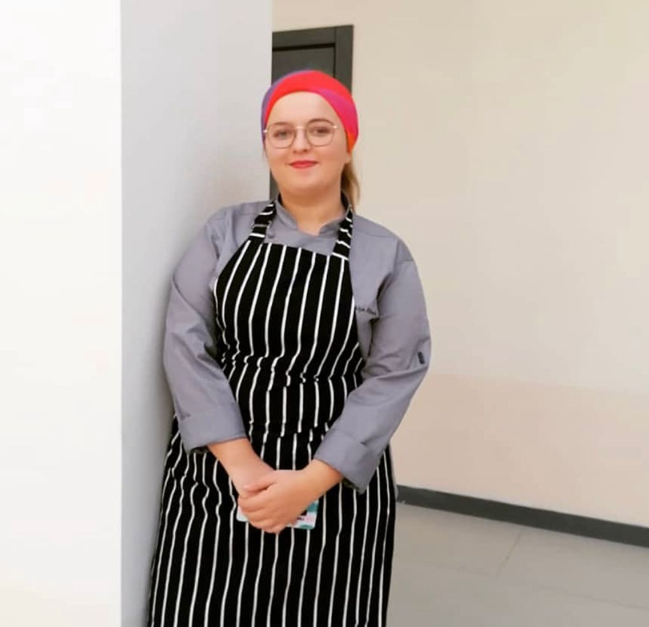
Alan Öğretmenlerimiz
Hülya GÜNER Yiyecek İçecek Hizmetleri Öğretmeni Alan Şefi
Serhat ÖZKAN Yiyecek İçecek Hizmetleri Öğretmeni
Aslı ÖZKAN Yiyecek İçecek Hizmetleri Öğretmeni
Kemal TÜRKERİ Yiyecek İçecek Hizmetleri Öğretmeni
Rükiye ALBAYRAK Yiyecek İçecek Hizmetleri Öğretmeni

Slide 18
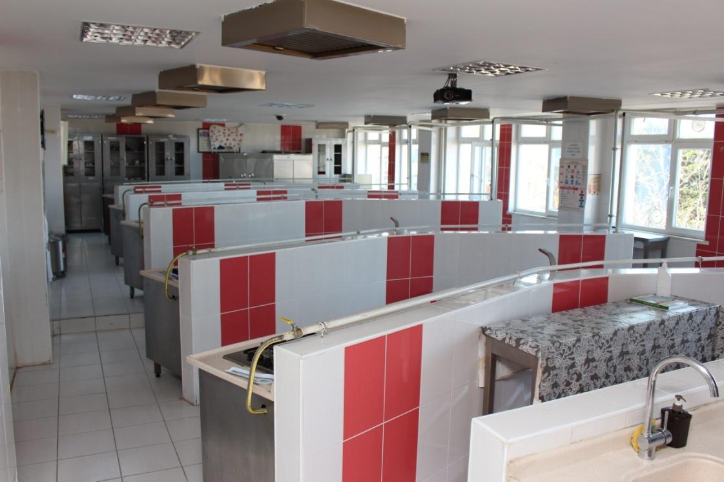
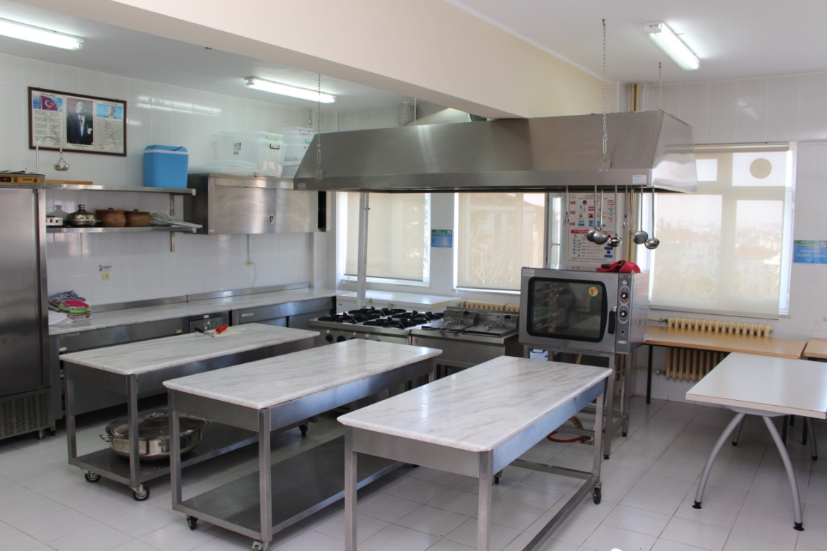
ATÖLYELERİMİZ

Slide 19
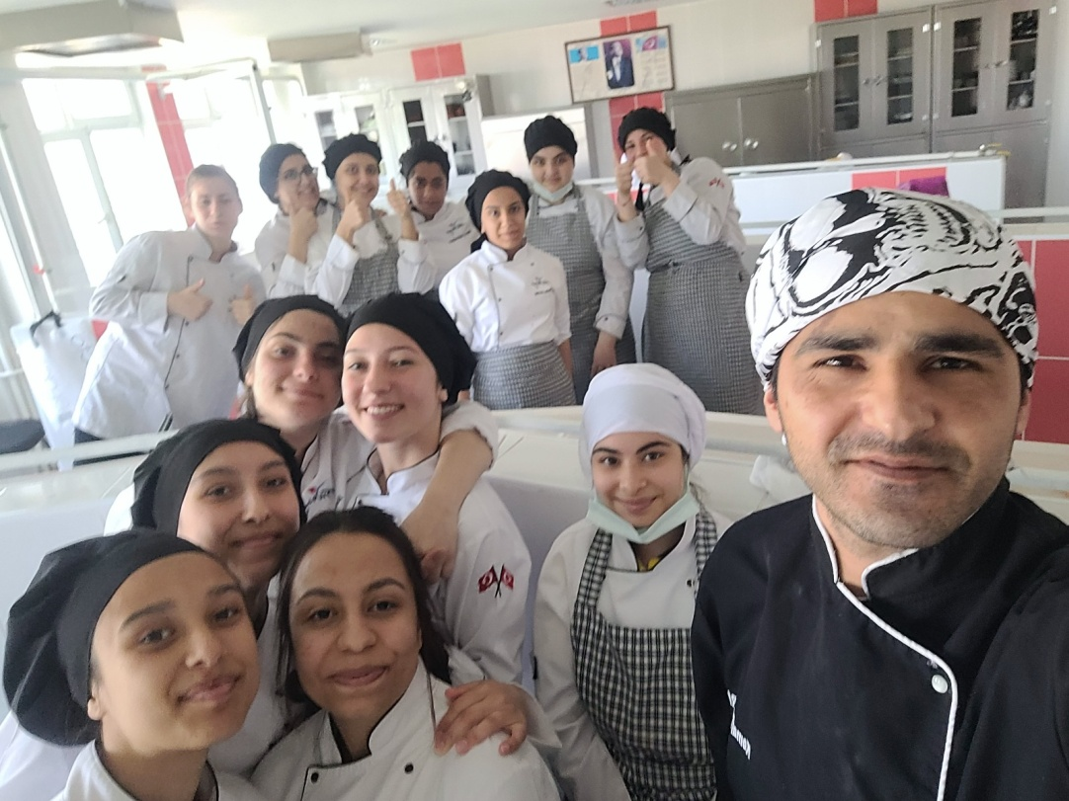
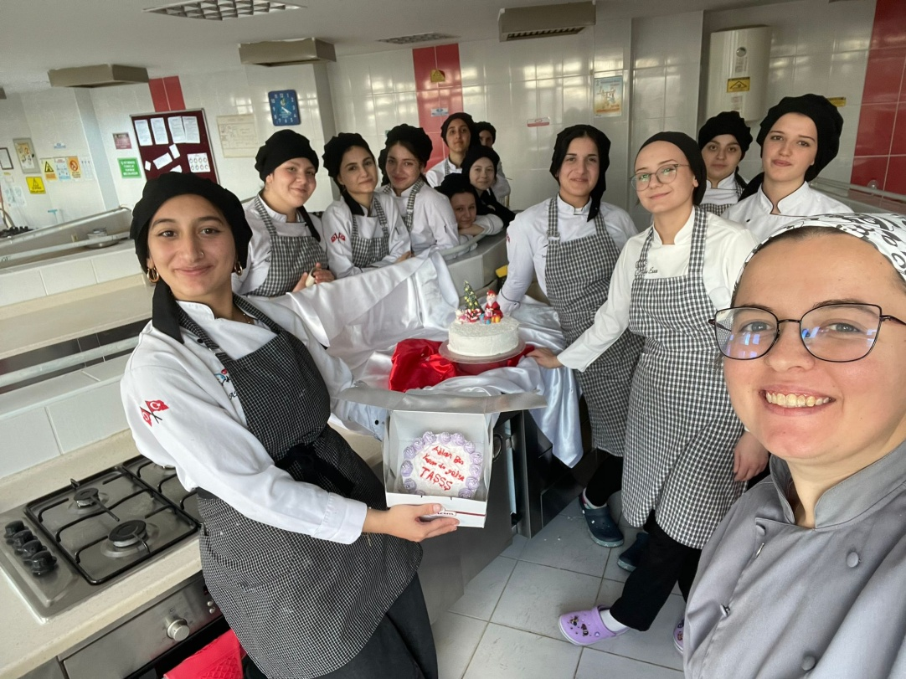
DERSLERİMİZDEN KARELER

Slide 20
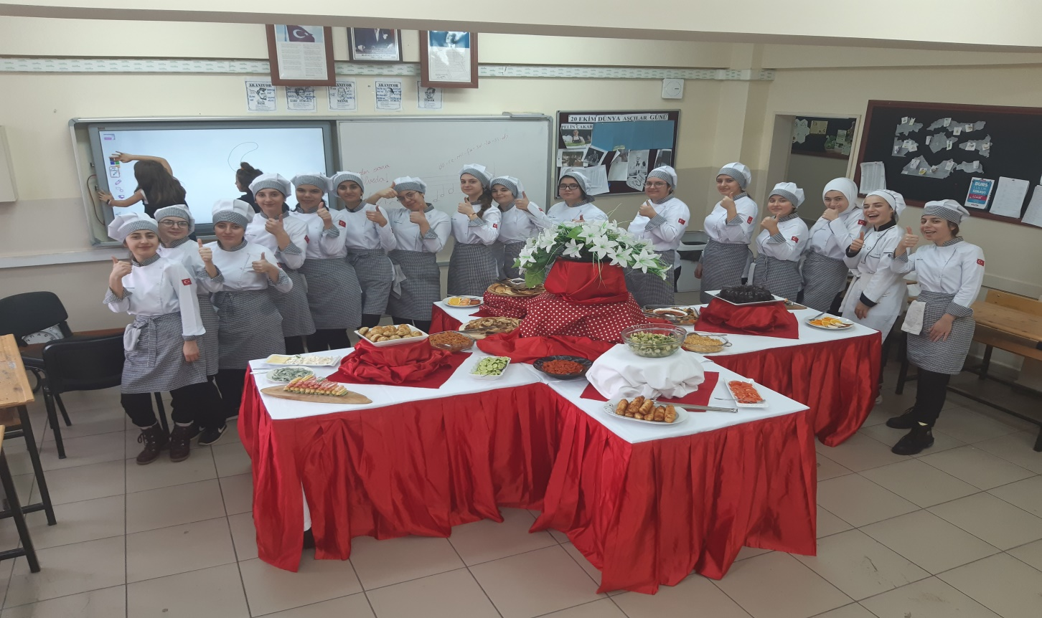
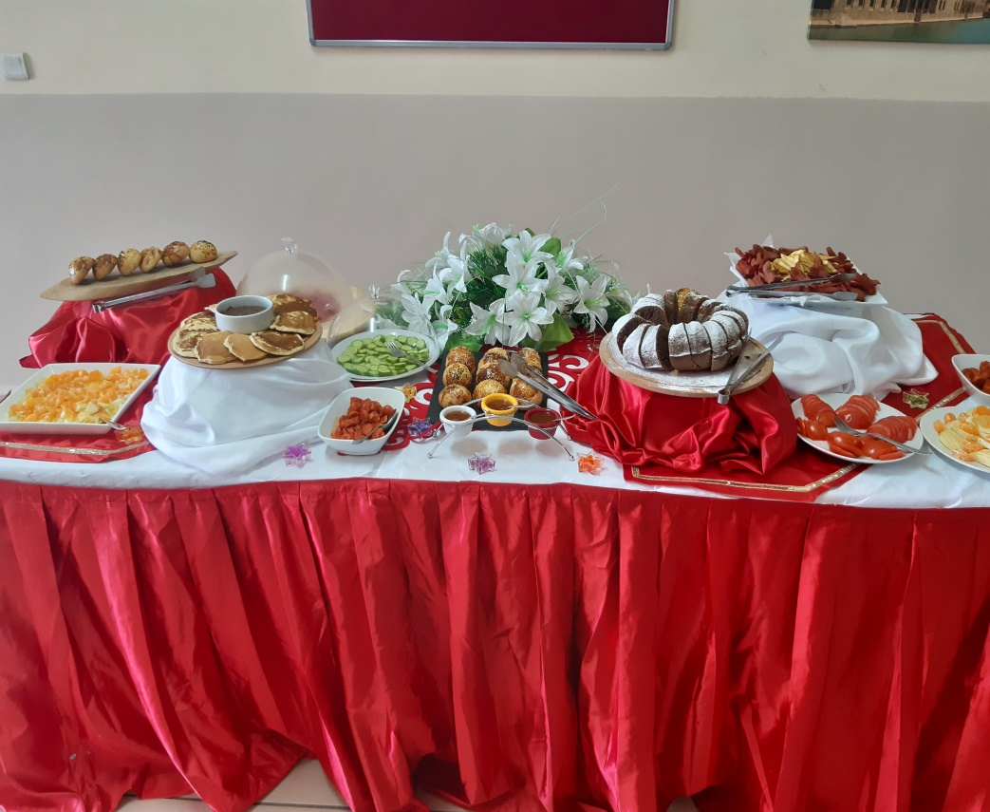
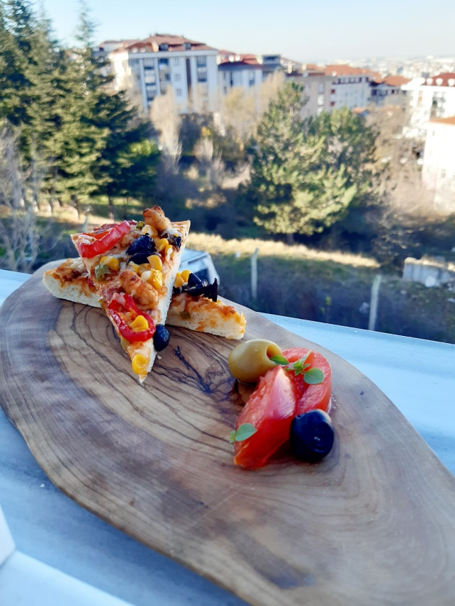
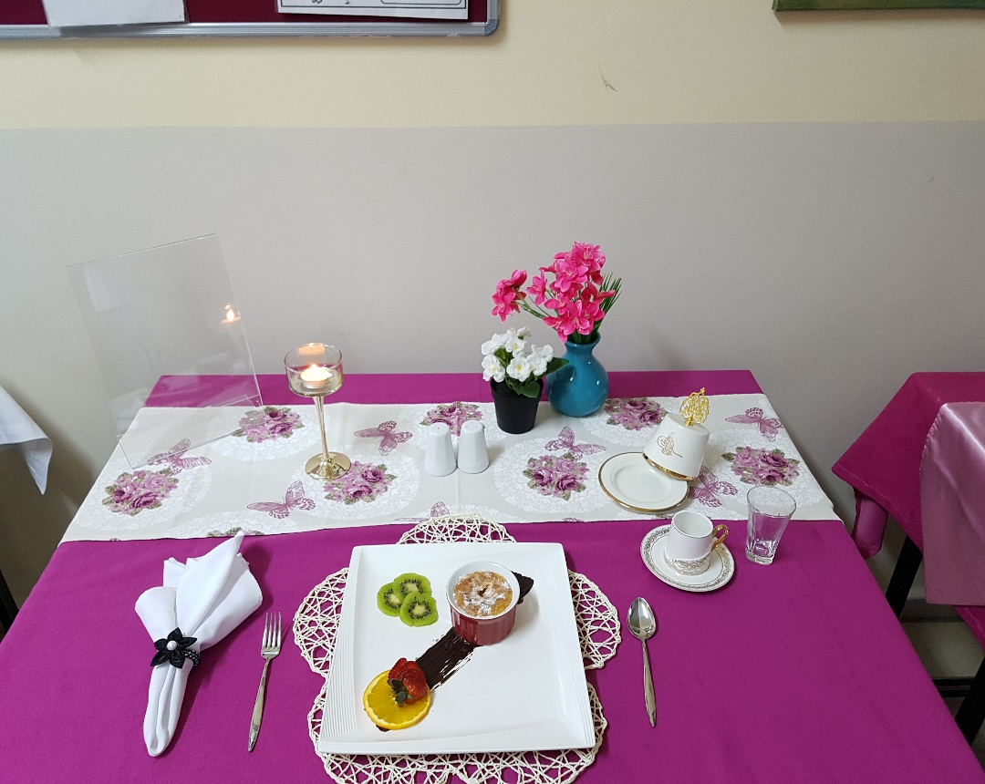
Derslerimizden Görüntüler

Slide 21
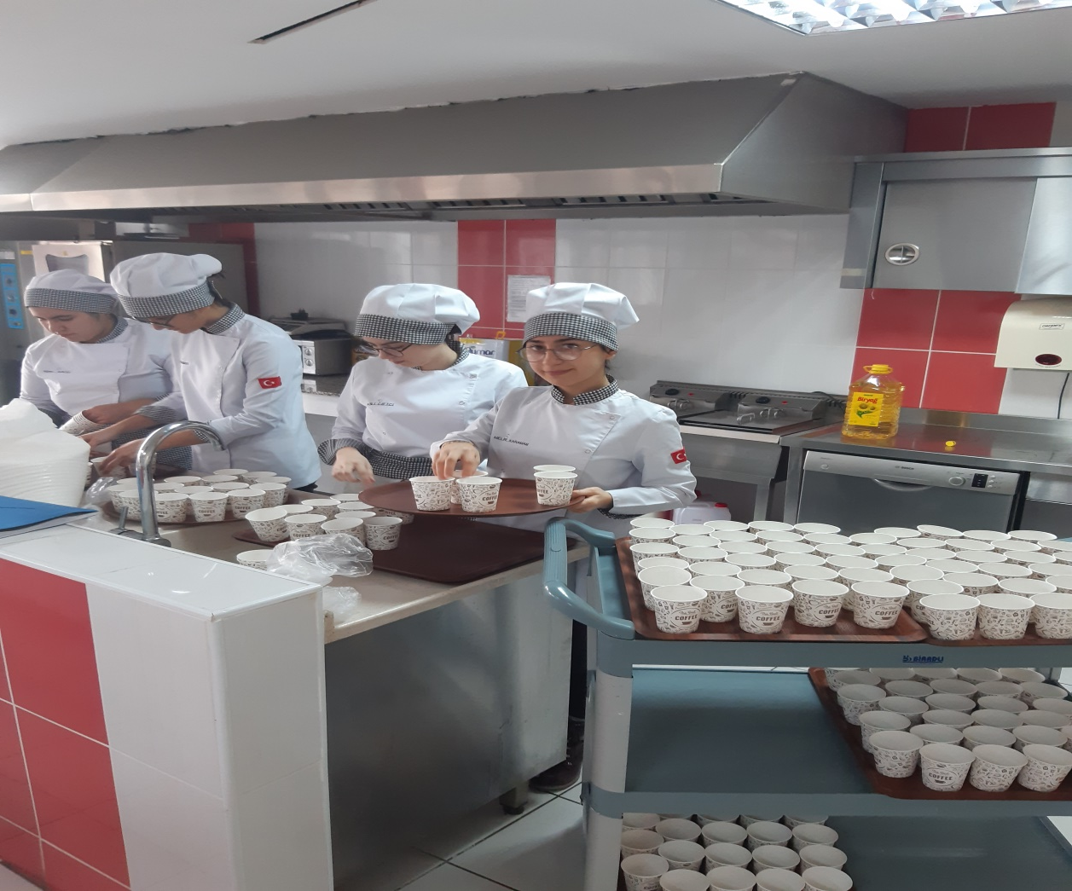
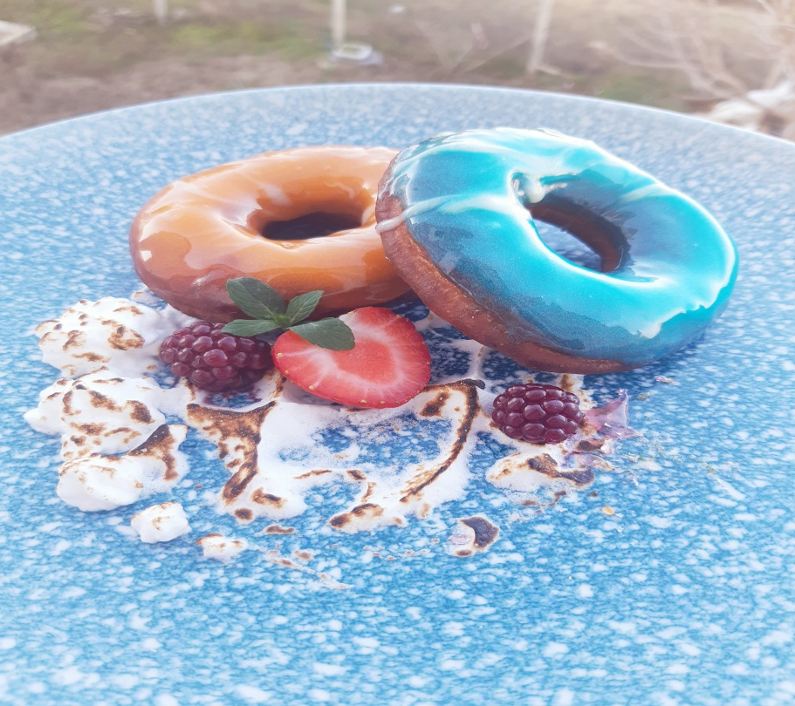
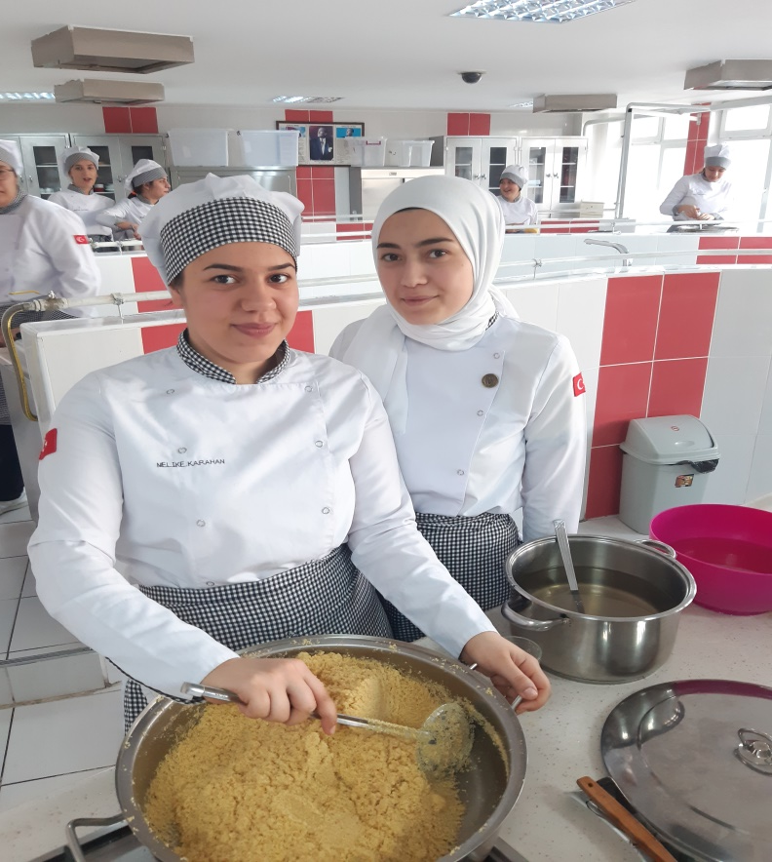
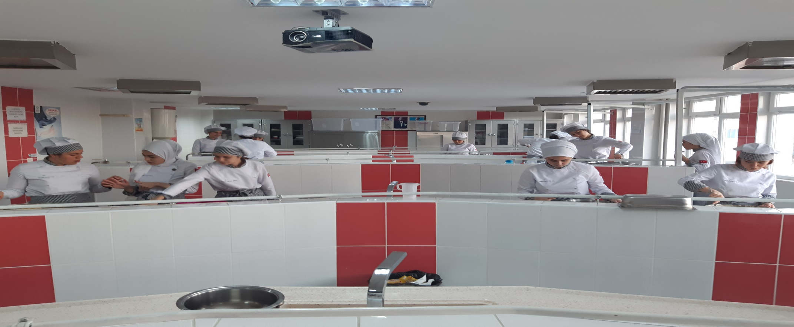
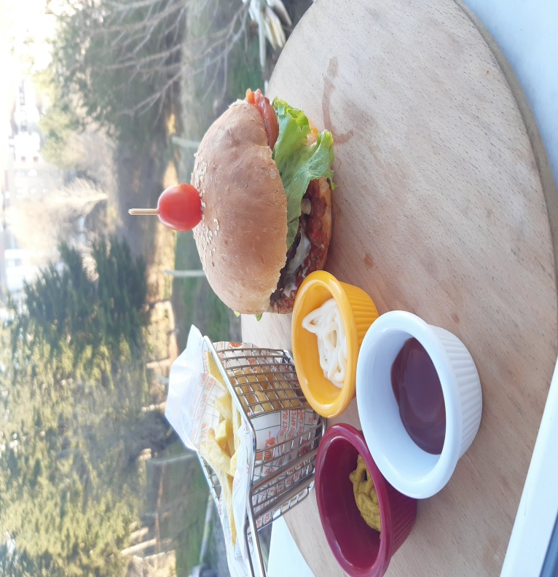
Derslerimizden Görüntüler

Slide 22
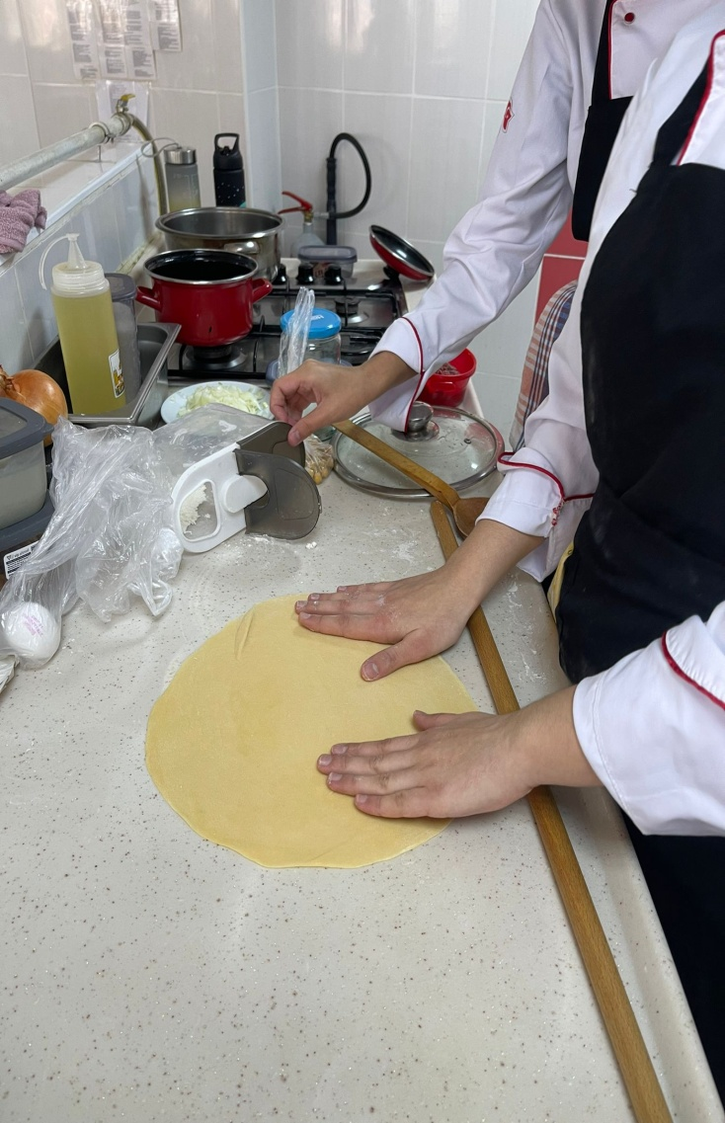
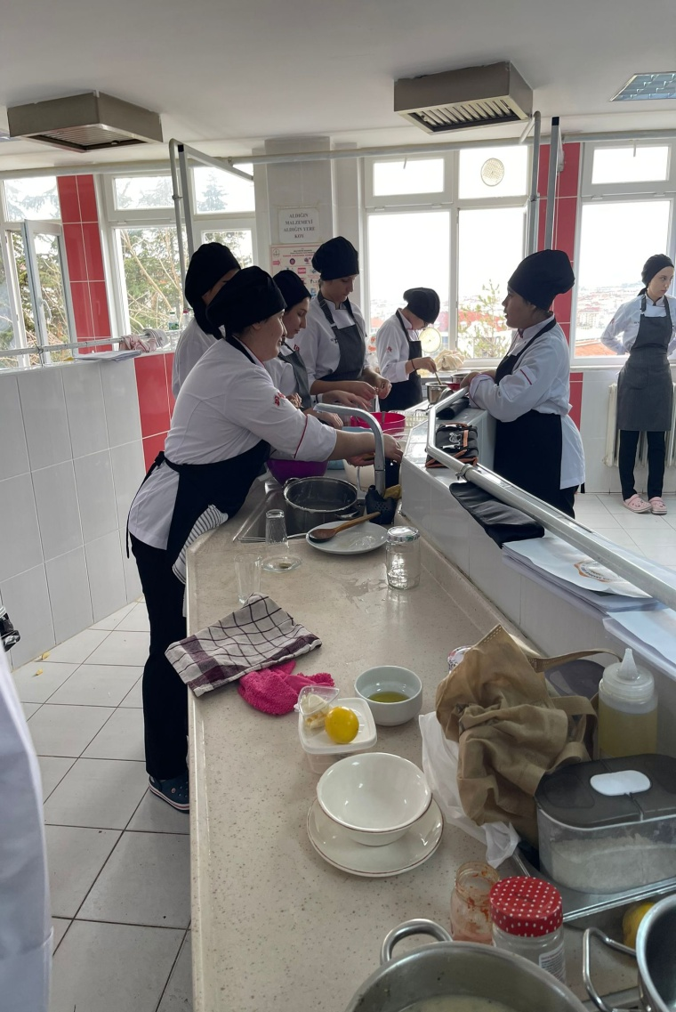
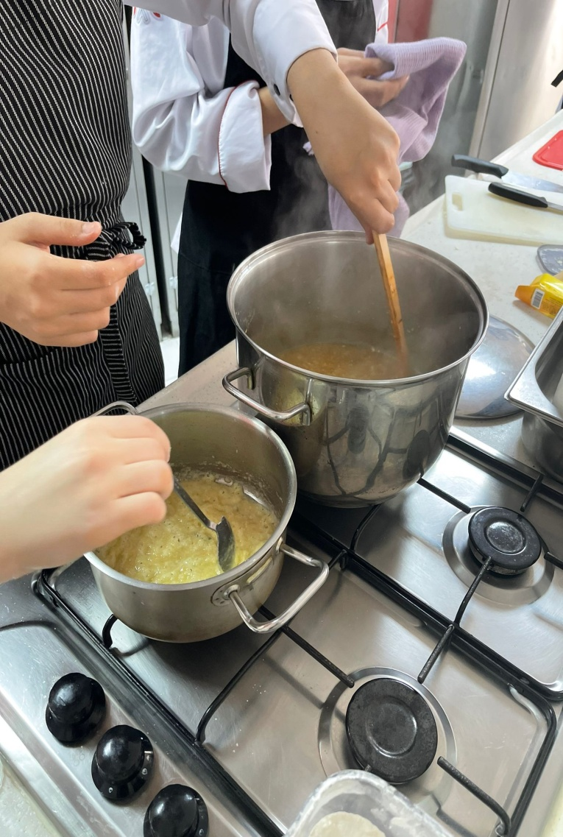
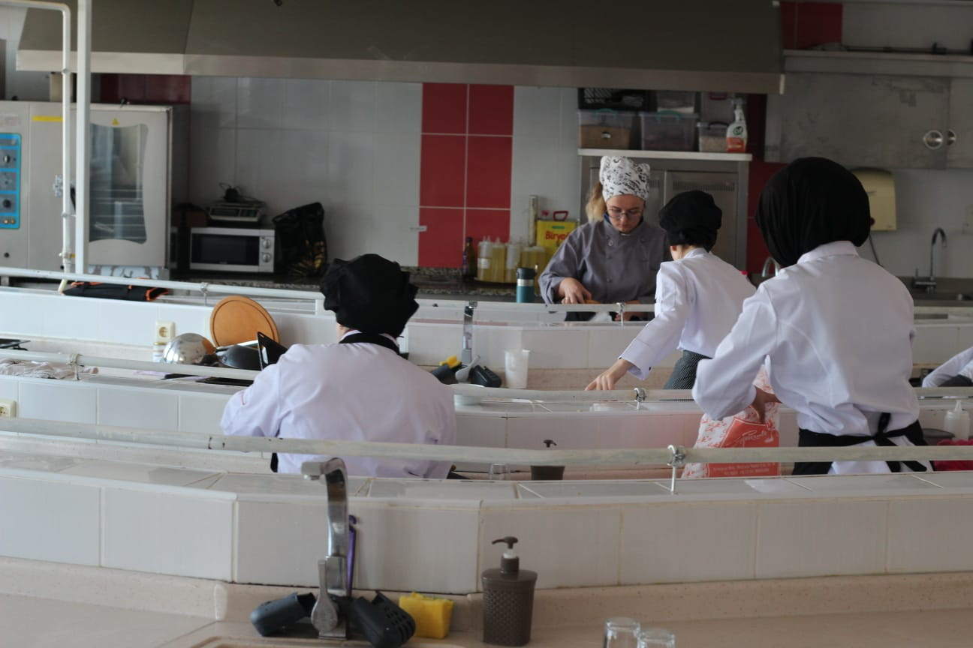

Slide 23
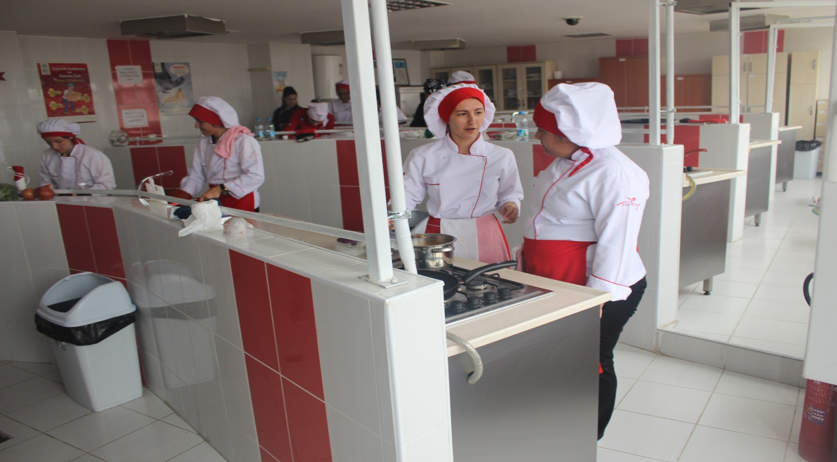
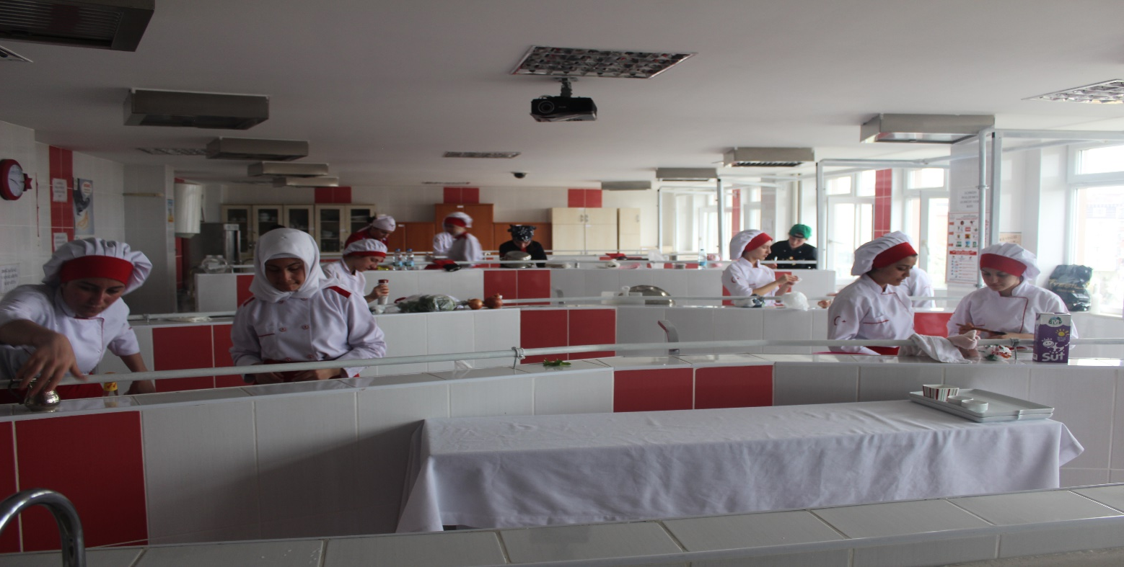
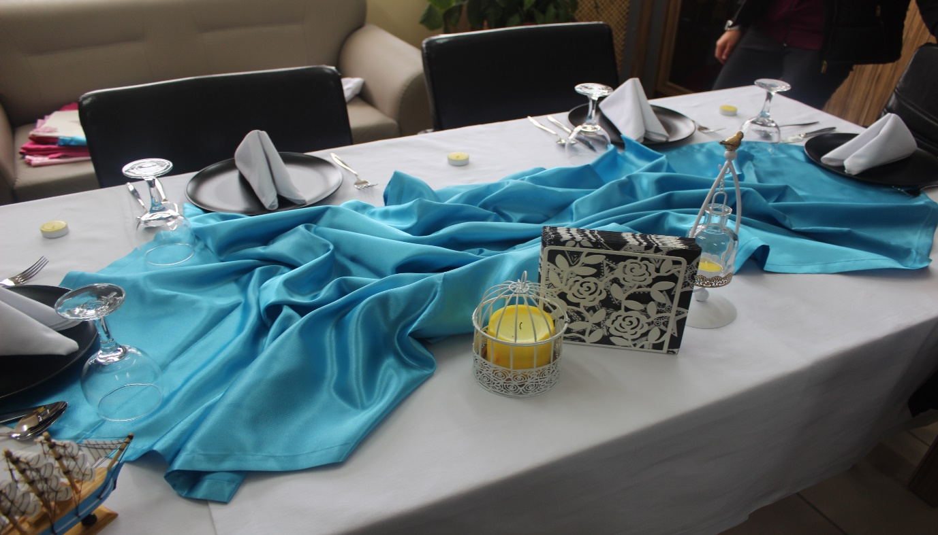
ATÖLYELERİMİZ

Slide 24
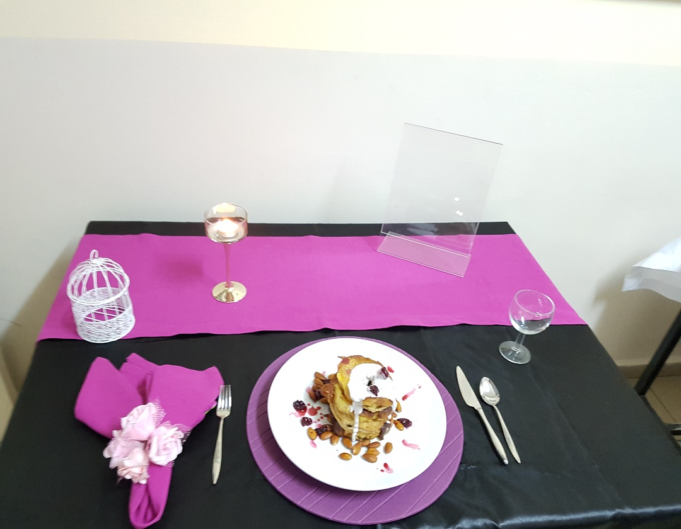
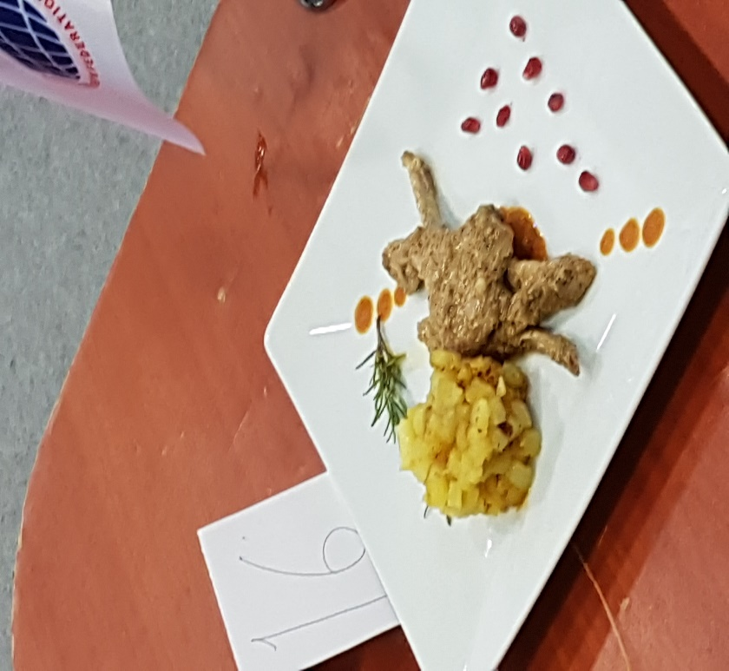
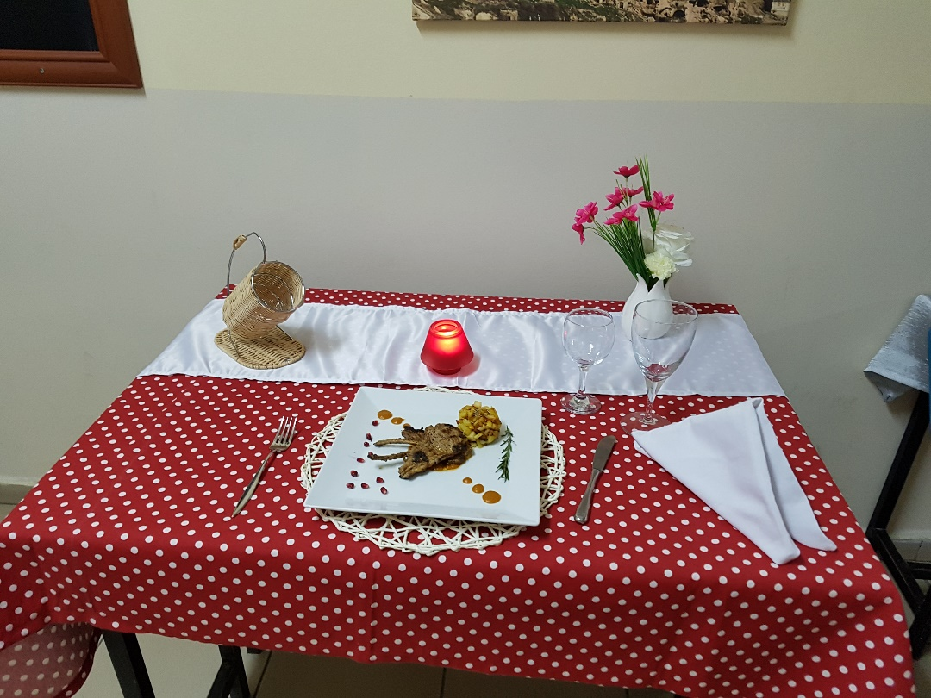
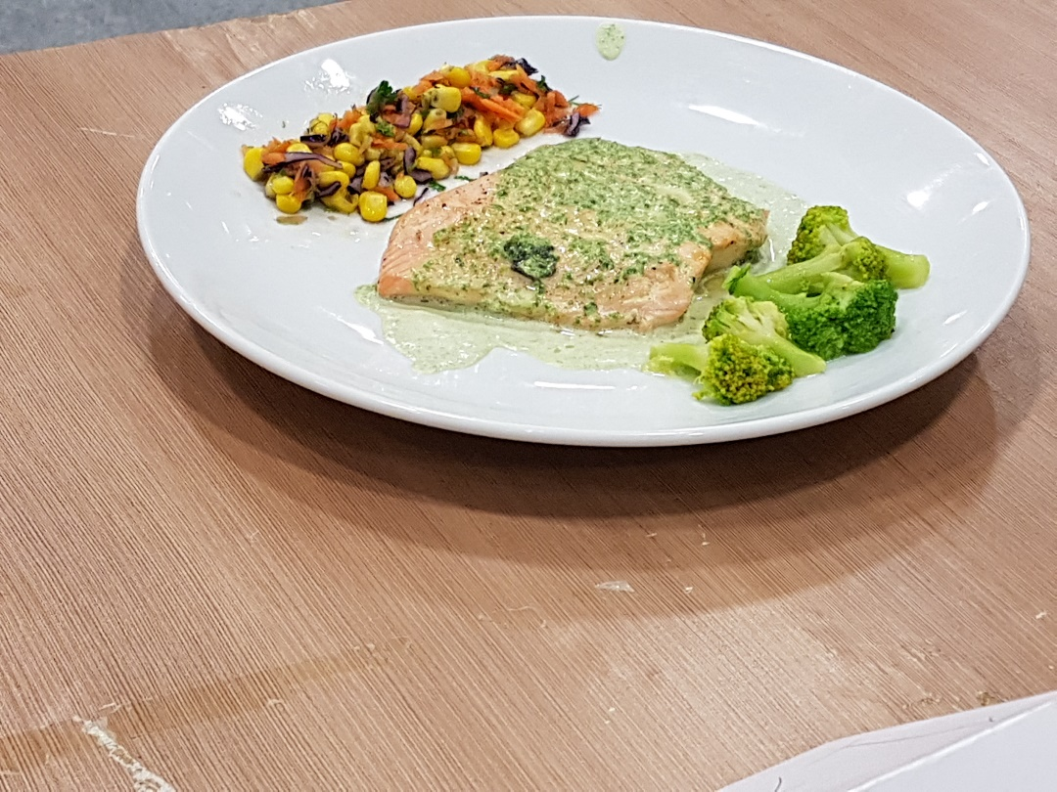
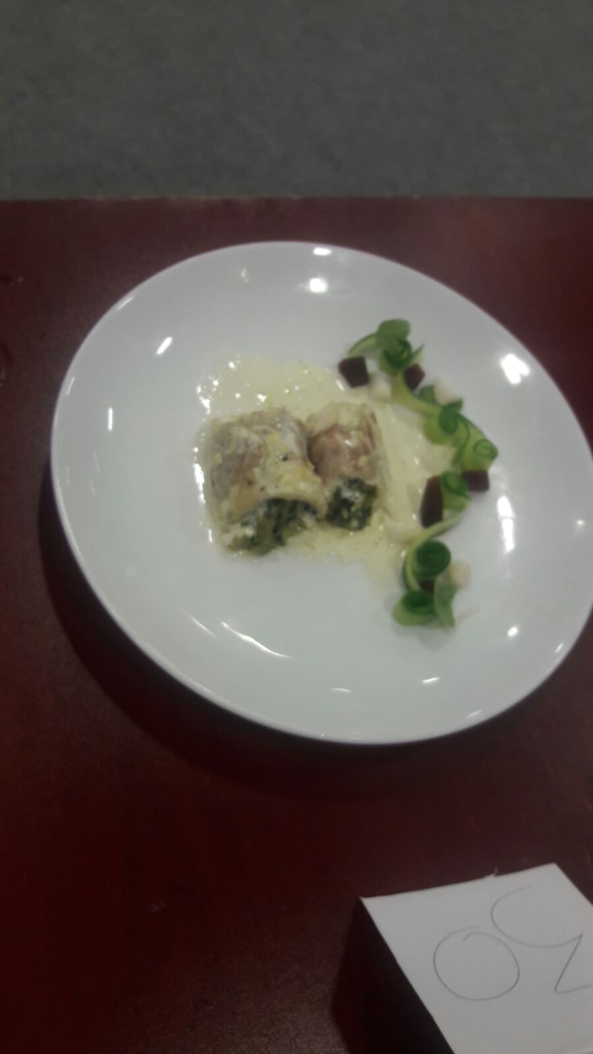
SUNUM TABAKLARIMIZ VE MASALARIMIZ

Slide 25
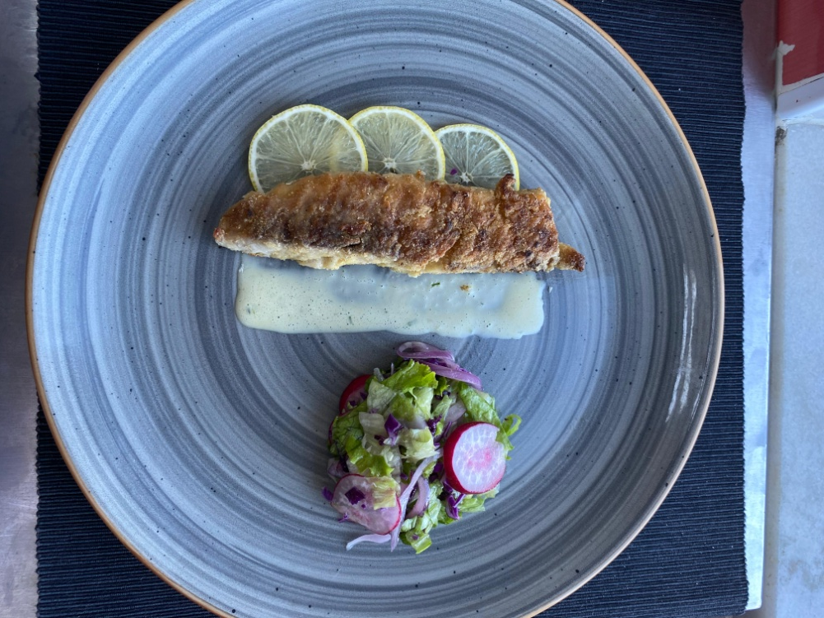
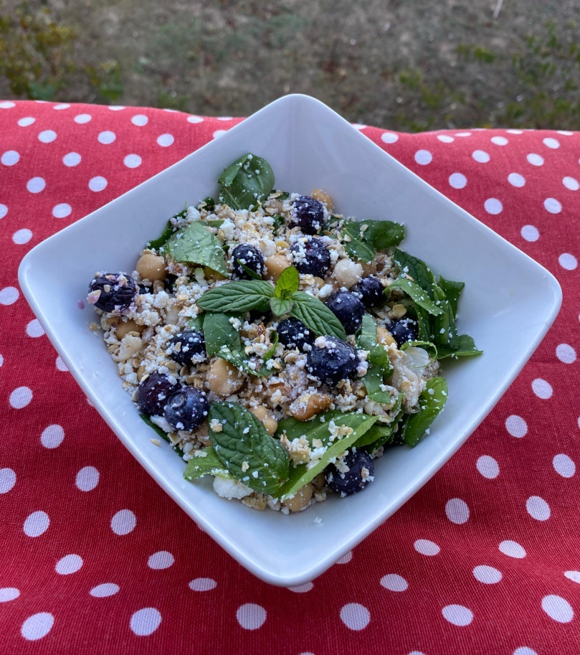
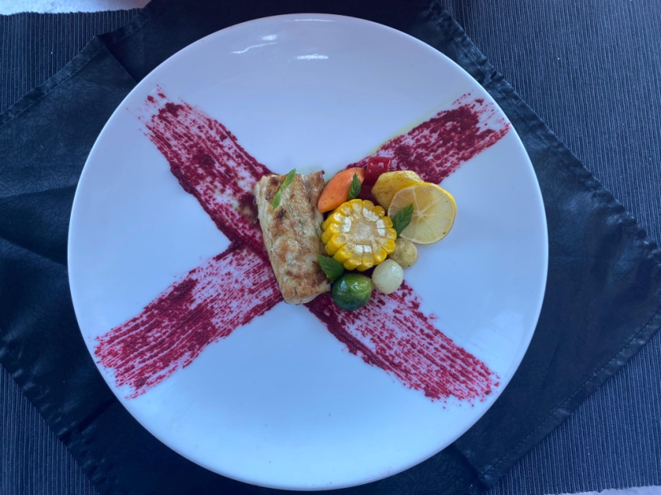
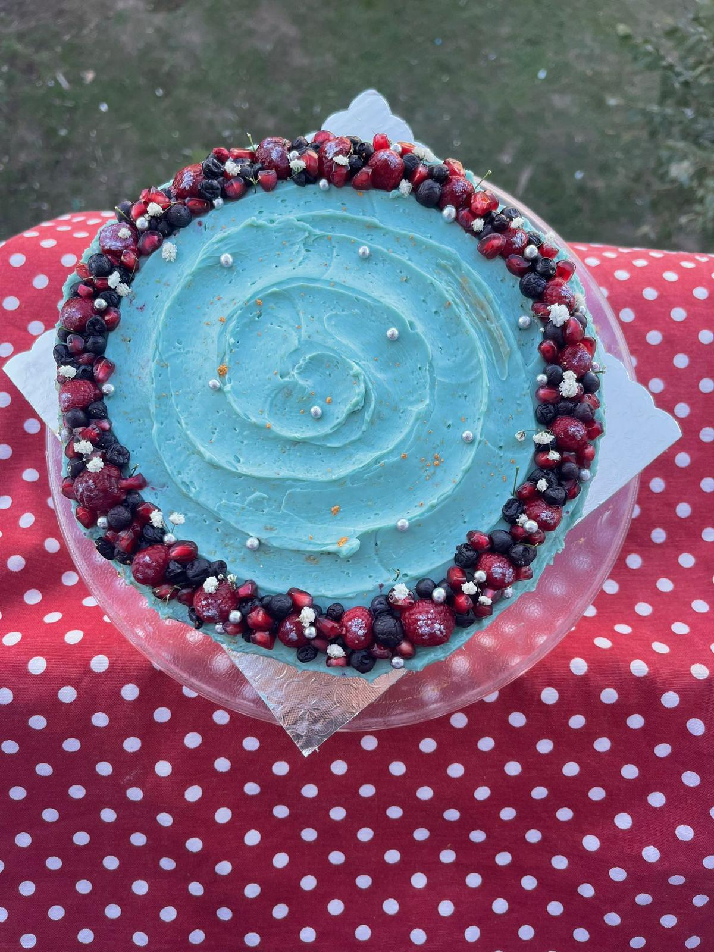
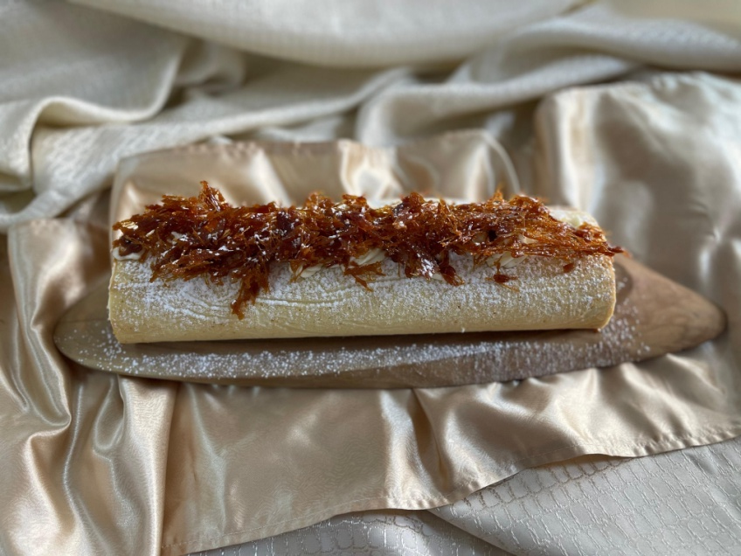

Slide 26
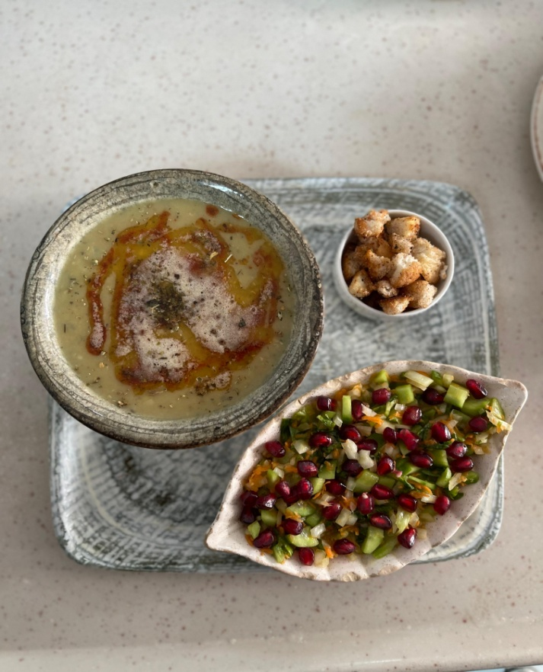
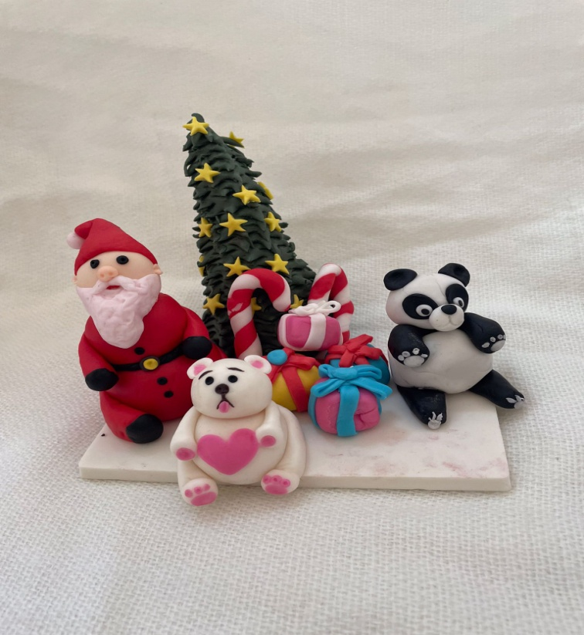
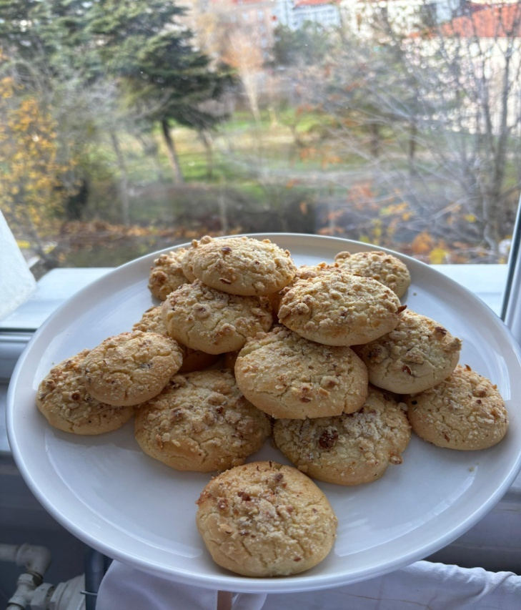
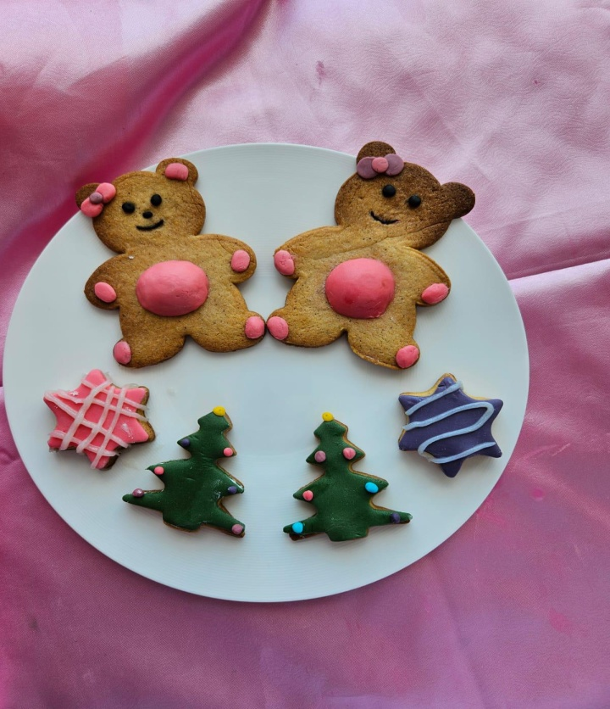
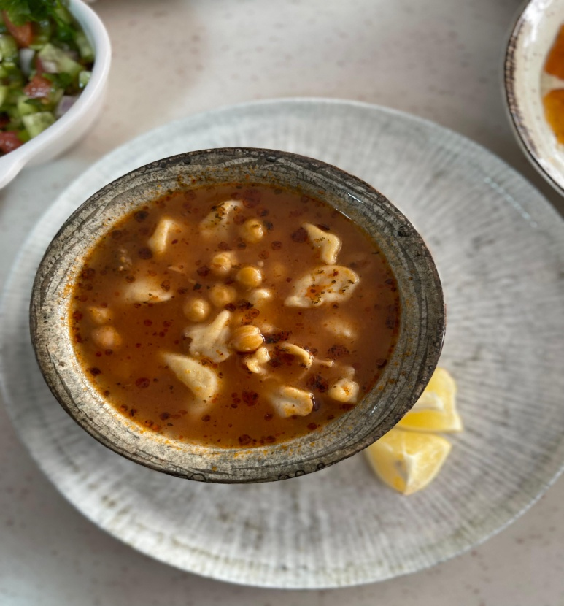
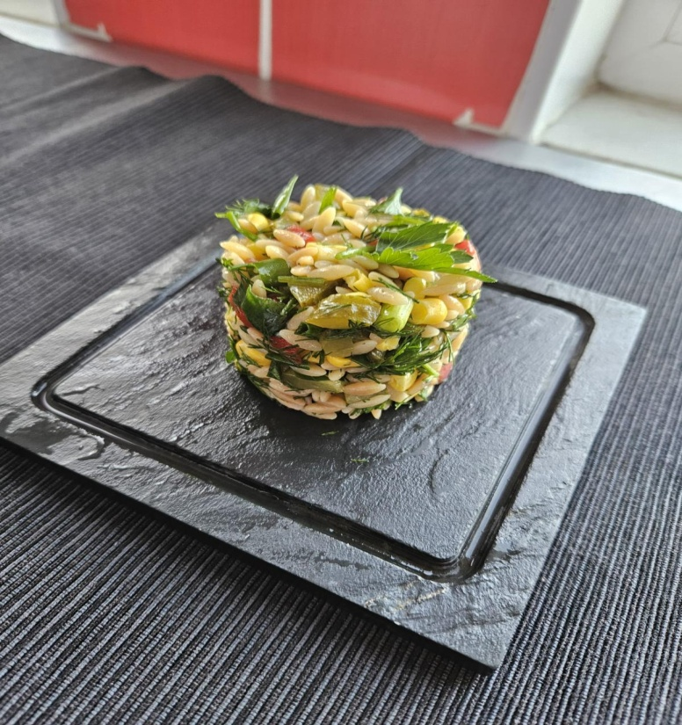
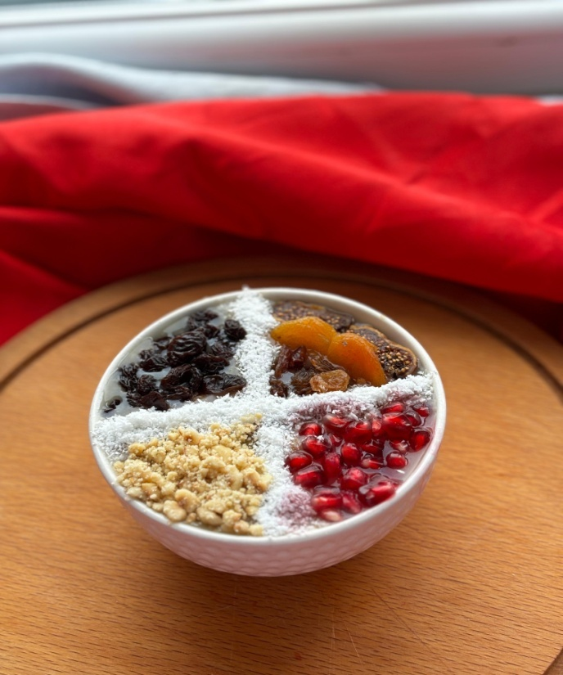

Slide 27
Alan Faaliyetlerinde Elde Edilen Başarılar
Okulumuz Yiyecek İçecek Hizmetleri Alanı olarak her eğitim öğretim yılında hem öğrencilerimize sektörel bir vizyon kazandırmak hem de öğrendiklerini uygulama fırsatı sunmak amacıyla ulusal ve uluslar arası gastronomi etkinliklerine katılım sağlıyoruz. Bugüne kadar bir çok ulusal ve uluslar arası gastronomi festivallerine ve yarışmalarına katılarak onlarca ödül ve madalya elde edilmiştir.
Ayrıca okulumuzda da hem alanımızı tanıtmak hem de öğrencilerin alanlarındaki kabiliyetlerini geliştirmek amaçlı etkinlikler düzenlenmektedir. Turizm Haftası kapsamında okul içi yemek yarışmaları, aile katılım etkinlikleri, öğretmenler arası yemek yarışması geleneksel olarak her yıl düzenlenmektedir.
2018 yılında okulumuzun katılım sağladığı ERASMUS programında alanımızdan 10 öğrenci ve bir öğretmen Prag şehrinde 15 günlük staj programına katılmışlardır.

Slide 28
2018 yılı Prag ERASMUS Staj Programına Katılan Öğrencilerimiz
ve Alan Öğretmenimiz İbrahim BALABAN

Slide 29
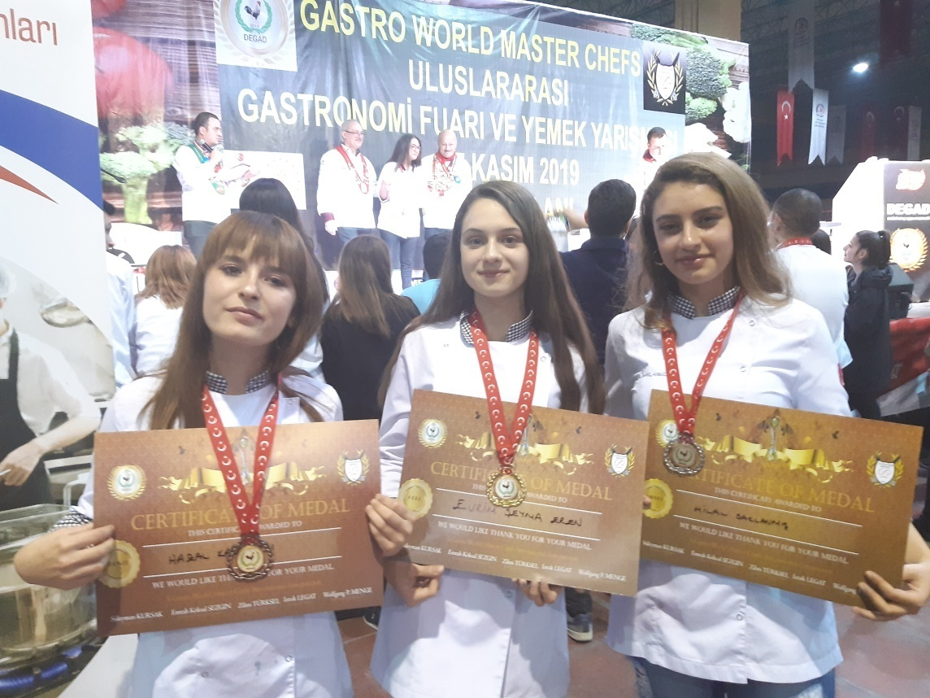
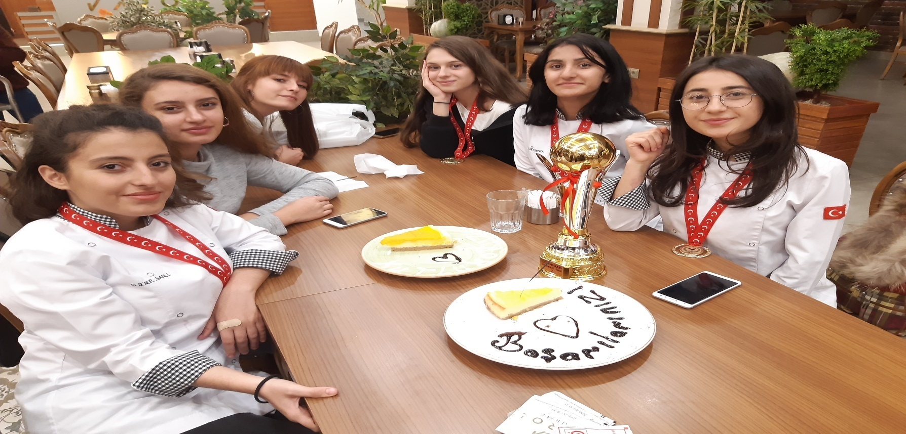
Kasım 2019 Denizli GastroWorld Master Chefs Uluslar Arası Yemek Yarışması Başarılarımız
Ekip Dalında Türkiye 2. liği Kupası ve 3 Altın Madalya öğrencilerimiz
Elifnur SANLI, Dilan ŞİMŞEK, Melike KARAMAN
Restoran Balık Tabağı Altın Madalya ve kategori Şampiyonluğu
Evrim ŞEYMA EREN
Restoran Et Tabağı Gümüş Madalya Hilal SAKLANMIŞ
Restoran Tatlı Tabağı Bronz Madalya Hazal KARAATLI

Slide 30
2019 TAŞFED İSTANBUL GASTRONOMİ FESTİVALİ
2020 İSTANBUL CULINARY CUP
1 EKİP MODERN TÜRK MUTFAĞI KATEGORİSİ 3 GÜMÜŞ MADALYA
1 EKİP EN İYİ LİSE KATEGORİSİ 3 GÜMÜŞ MADALYA
2 EKİP EN İYİ LİSE KATEGORİSİ 3 ALTIN 3 GÜMÜŞ MADALYA

Slide 31
Diğer Madalyalarımız
2016 Tüyap İstanbul Gastronomi Günleri Ekip Yarışması 3 Bronz Madalya
2016 Bursa Ulusal Yemek Yarışması 10 Altın 7 Gümüş 3 Bronz Madalya
2017 Tüyap İstanbul Gastronomi Günleri 7 Gümüş 2 Bronz Madalya 1 Merit Ödülü
2017 İzmir Kemalpaşa Uluslar Arası Yemek Yarışması 7 Gümüş 7 Bronz Madalya 1 Merit Ödülü
2018 İstanbul Gastronomi Günleri 1 Altın 9 Gümüş 4 Bronz Madalya
2019 İstanbul Culinary Cup 1 Altın 4 Bronz Madalya 1 Merit Ödülü
2020 İstanbulbul culinary cup 3 altın 3 gümüş
2023 Denizli gastronomi festivali 1 kupa 4 gümüş 1 bronz 1 merit
2023 İstanbul Mutfak Günleri 2 gümüş madalya
Toplam 2 Kupa 89 Madalya

Slide 32
Madalyalarımızdan Örnekler

Slide 33
YARIŞMALARDAN KARELER

Slide 34
YARIŞMALARDAN KARELER

Slide 38
İşletmelerde Beceri Eğitimi
Öğrencilerimiz 11. Sınıf’ ın Mayıs ayında işletmelerde eceri eğitimi yapmak istedikleri işletmeleri dilekçe ile talep etmektedirler. İşletme belirleme kriterleri doğrultusunda yönetmeliğe uygun olarak belirlenmiş işletmelerde beceri eğitimi kurumları belirleme komisyonunca öğrenciler işletmelere yerleştirilmektedir.
,Öğrenciler işletmelerde beceri eğitimi dersini 12. sınıfa başladıkları andan itibaren eğitim öğretim yılı boyunca haftanın 3 günü toplam 24 saat işletmelerde işbaşı eğitimi olarak görmektedirler. Her bir işletmenin o işletmede eğitim alan öğrencilerinin koordinatörlük görevini yerine getiren alan öğretmenlerinden seçilmiş bir koordinatör öğretmeni bulunmakta ve koordinatör öğretmen haftanın belirli günlerinde ve saatlerinde öğrencilerin eğitim gördüğü işletmede bulunmaktadır.
Öğrenciler bu eğitimleri esnasındaki çalışmaları karşılığında yönetmeliklerce belirlenmiş ücretlerini almaktadırlar.
Öğrencilerin iş güvenliği ve işçi sağlığı hususlarına uygun şekilde çalışmaları hem eğitim kurumu hem de işletmeler tarafından gerekli tüm tedbirler alınarak tüm eğitimler tamamlanarak sağlanmaktadır.
Eğitim süresince öğrenciler okulun tatil olduğu her dönemde kanunlarca izinli sayılmaktadırlar.
Eğitimin ölçme ve değerlendirilmesi hem işletme tarafından hem de eğitim kurumu tarafından gerçekleştirilmektedir. İşletme 1. ve 2 dönemlerde ayrı ayrı puanlama yapmaktadır. Akabinde 2. dönem sonunda öğrenciler yönetmelikler aracılığıyla belirlenen komisyon tarafından işletmelerde beceri eğitimi sınavına alınırlar ve işletmelerdeki eğitimleri süresince oluşturdukları işletmelerde beceri eğitimi öğrenci dosyasını komisyona sunarlar. İşletmelerde beceri eğitimi sınavını %80’ i ve öğrenci dosyası puanının %20 si öğrencinin sınav puanını oluşturmaktadır. Öğrenciler 4 yıllık eğitimini başarı ile tamamladıktan sonra diplomaları ile birlikte alanlarında işyeri açma belgesi almaya da hak kazanmaktadırlar.

Slide 39
Geliştirğimiz ürünlerimiz
Trakya güneşi(tatlı)
Ihlamur Gazosu
Green Cake
Graju Gravyer Sos
Fit tart
Bozanme

Slide 40
Mezuniyet Sonrası İstihdam Alanları ve Mezunlarımız
Meslekte ilerleme ve yükselme, çalışarak ve deneyimle gerçekleşebilmektedir. Kişiler kişisel gayret ve başarıyla yiyecek içecek müdürü hatta otel genel müdürlüğüne kadar yükselebilir. Alanımızdan mezun olacak durumunda olanlar ve mezun olanlar, istedikleri taktirde Turizm ve Otel İşletmeciliği, Turizm ve Seyahat İşletmeciliği, Aşçılık, Hazır Yemek ve Aşçılık, Turizm Animasyonu, Gıda Teknolojisi ön lisans programlarına veya aşağıda belirtilen lisans programlarına yerleşebilirler.

Slide 41
Mezuniyet Sonrası İstihdam Alanları ve Mezunlarımız
Yüksek öğrenime devam etmek istemeyeler için de sektör çok elverişli olmaktadır. Yiyecek İçecek hizmetleri alanında faaliyet gösteren milyonlarca işletme bulunmaktadır. Kişiler kendi kabiliyetleri, istekleri, donanımları doğrultusunda olduça yüksek maaşlarla bu işletmelerde rahatlıkla iş bulabilir veya kendi işletmelerini açabilirler.
Alanımızda eğitim gören öğrencilerin YKS ile gidebileceği yüksek öğrenim kurumlarına örnekler,
YÜKSEKÖĞRETİM PROGRAMLARI
Mezuniyet sonrası hem ön lisans hem de lisans programlarına yerleşen bir çok öğrencimiz bulunmaktadır. Bir çok öğrencimiz yükseköğrenim sonrası yiyecek içecek işletmelerinde yönetici pozisyonunda veya eğitim kurumlarında eğitici pozisyonunda görev almaktadır. Ayrıca yükseköğrenim görmeyi tercih etmeyen bir çok öğrencimiz de yine yiyecek içecek işletmelerinde önemli pozisyonlarda görev yapmakta veya kendi işletmelerini işletmektedirler.
ÖNLİSANS (2 YIL) -Aşçılık -Gıda Teknolojisi -İkram Hizmetleri -Kültürel Miras ve Turizm -Otobüs Kaptanlığı | LİSANS (4 YIL) Gastronomi ve Mutfak Sanatları -Gastronomi -Konaklama İşletmeciliği -Konaklama ve Turizm İşletmeciliği -Seyahat İşletmeciliği -Turizm İşletmeciliği -Turizm ve Otelcilik -Turizm Rehberliği -Yiyecek-İçecek İşletmeciliği

Slide 42
TEŞEKKÜRLER

